Slide 1
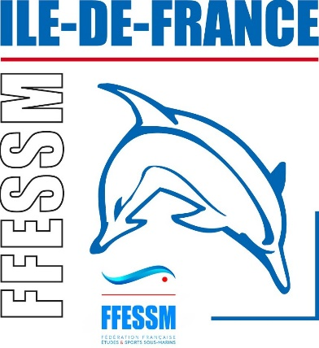
Rapport d’Activité 2023 Archéologie Subaquatique Ile de France

Slide 2
Rapport d’Activité 2023 Archéologie Subaquatique Ile de France
Les fonds marins sont « Le plus grand musée du monde »

Slide 3
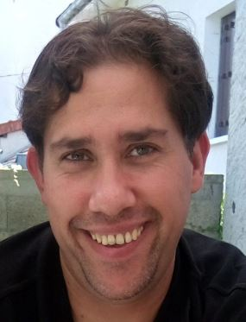
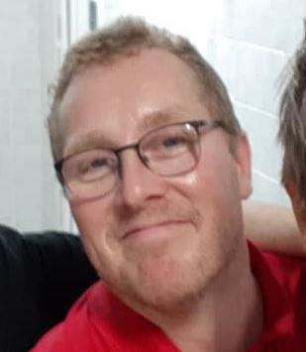
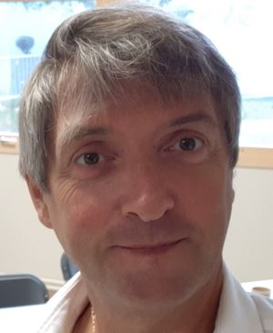
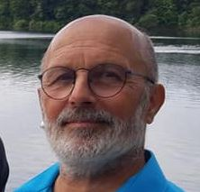
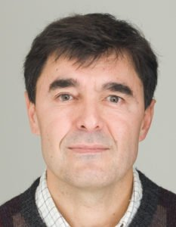
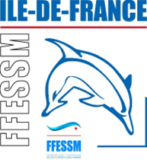
Notes:
Correspondants et Présidents de Commission dans les départements

Slide 4
Cursus des Formations
Pass Archéo.
D.E.C.A.
P.A.1
P.A.2
P.A.3
F.A.1
F.A.2
I.N.A.

Slide 5
Ce qui était planifié pour 2023 et n’a pas été réalisé:

Slide 6
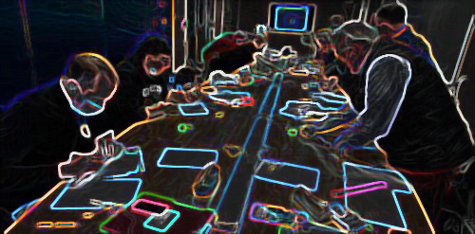
Formation – PA2
session 2023 / nombre insuffisant de stagiaires
Reportée sur 2023-2024

Slide 7
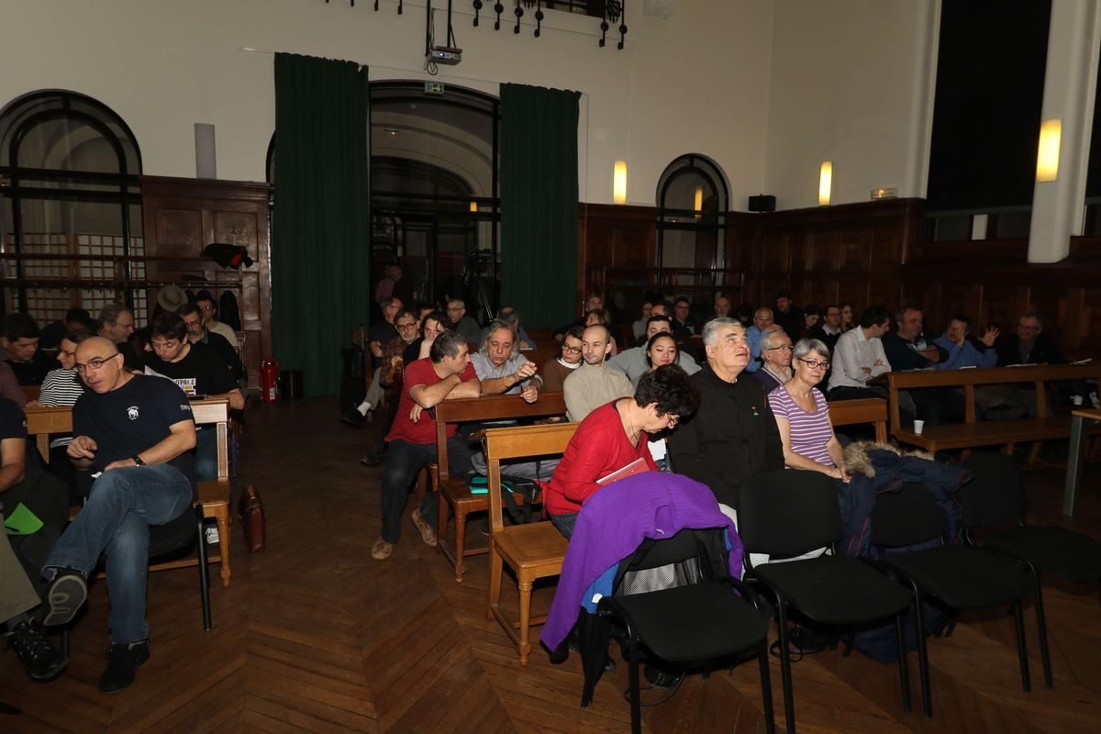
Journée Eaux Intérieures
Reportée sur 2023-2024
2022 Gestion de la salle de l’IPH par une société tierce De la gratuité à plus de 3000€/j

Slide 8
Ce qui était
n’était pas planifié pour 2023 et a été réalisé:

Slide 10
Ce que la CRA
et les Présidents de CODEP Archéo IdF
ont réalisé:

Slide 11
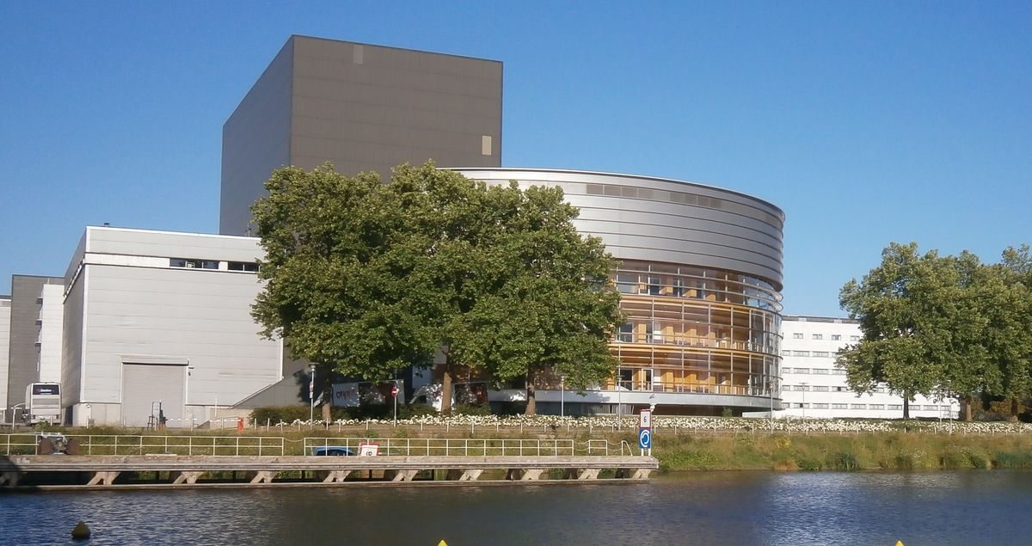
AG Nationale Nantes
Suppression de la réunion du collège des instructeurs

Slide 12
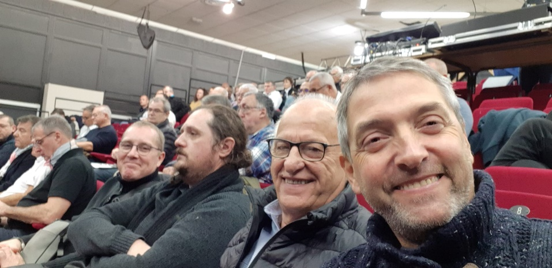
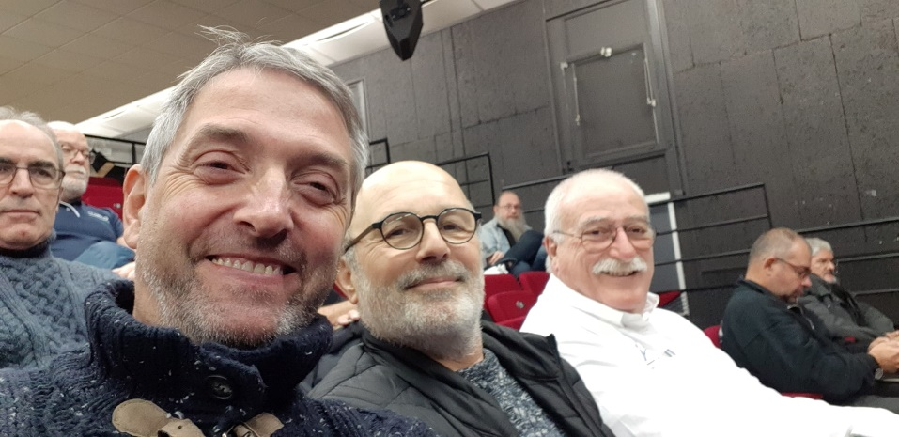
AG Régionale 2023

Slide 13
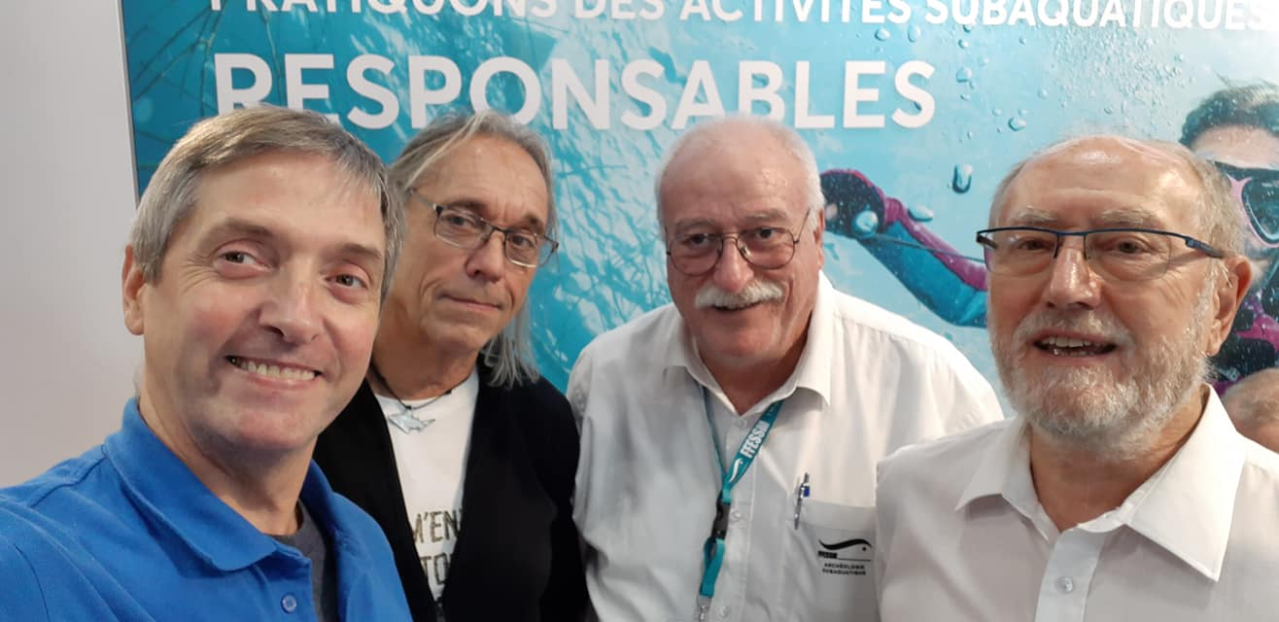
Salon de la Plongée 2023

Slide 14
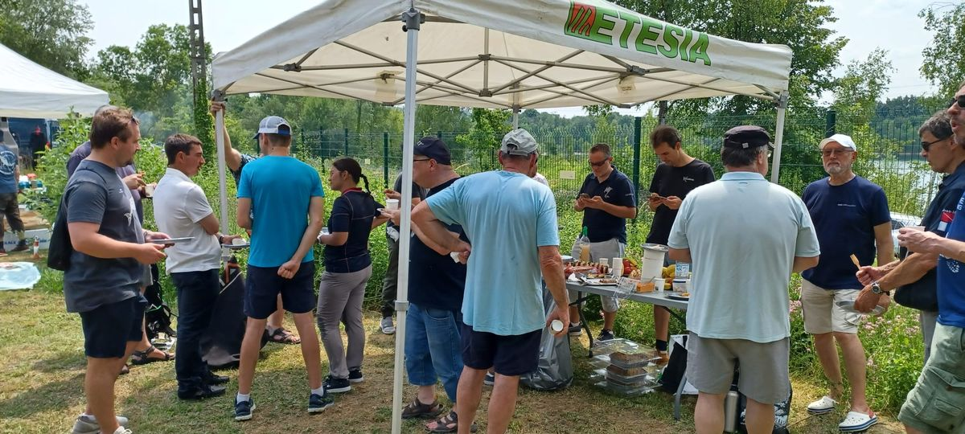
Formation Plongeur Archéologue de niveau 1
Cursus théorique et pratique

Slide 15
Diplomes Archéologie Ile de France 2022-2023:
PA1 17
PA3 1

Slide 16
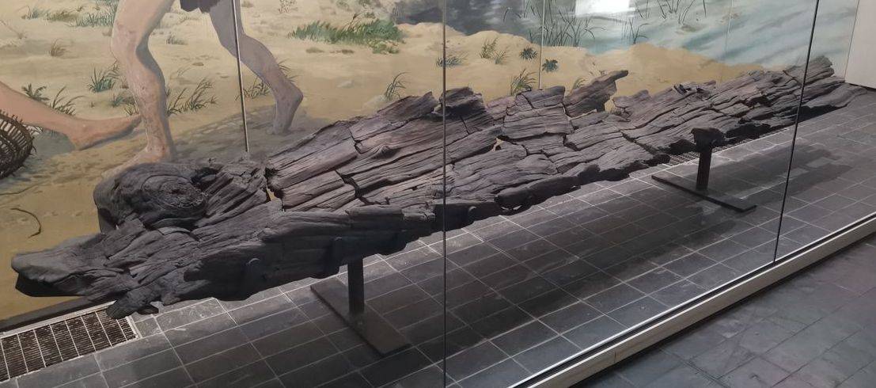
Sorties culturelles à thème:
Samedi 2 Septembre 2023
Musée de la préhistoire d’Ile de France à Nemours

Slide 17
Les Gaîtés de l’Administration
Depuis 2022 les SRA n’ayant pas de bordure maritime ne délivrent plus d’autorisations d’actions d’archéologie subaquatique au prétexte qu’ils n’ont pas de compétences en hyperbarie.
sauf …

Slide 18
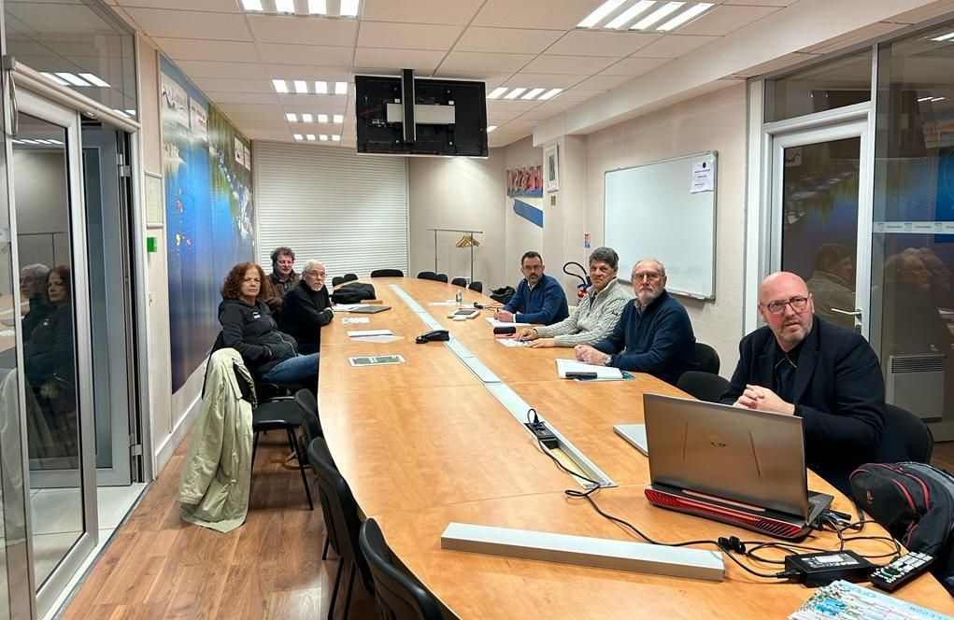
Actions CNA.S et Régions

Slide 19
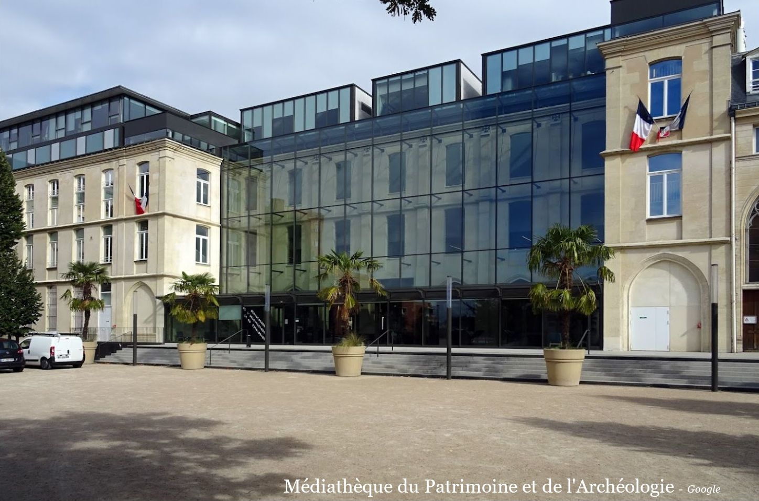
Contacts DRASSM / 1

Slide 20
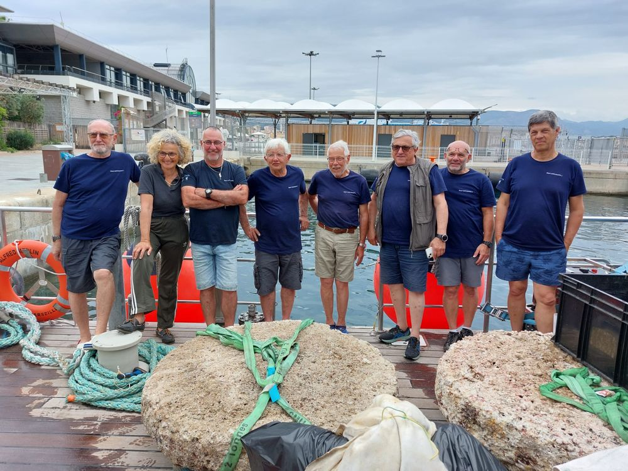
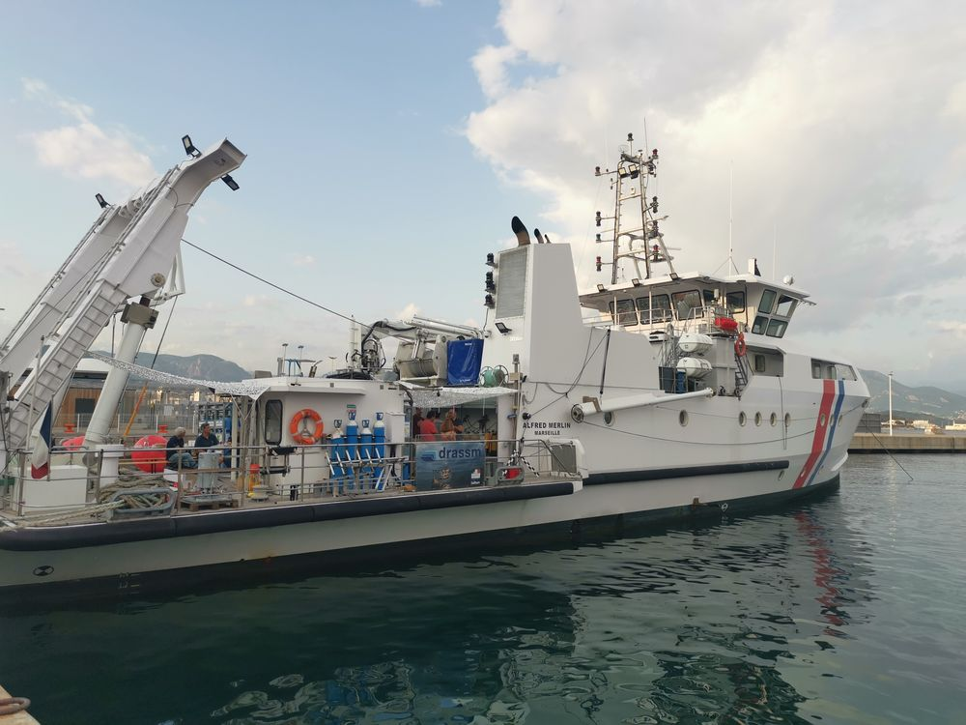
Contacts DRASSM / 2

Slide 21
Les actions Archéo dans nos CODEP

Slide 22
Actions CODEP 75
Jaunisse carabinée
entre janvier et Avril
Publication dans n°25 des
Cahiers d’Archéologie Subaquatique (posthume) « Étude pétrographique sur la cargaison de l’épave aux carrelages »

Slide 23
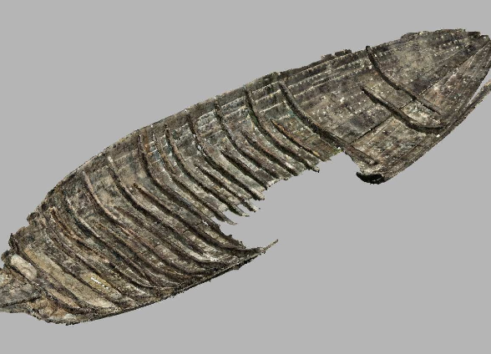
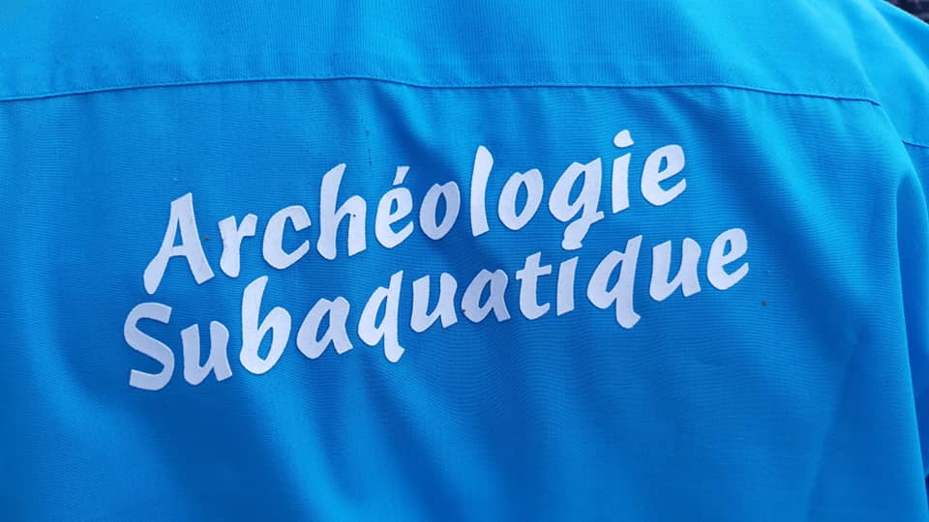
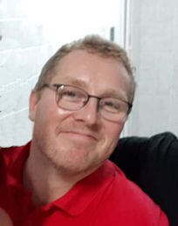
Actions CODEP 77
Participation aux AG et aux réunions de la Région
Participation aux formations IdF Théoriques et Pratiques
Participation au Salon de la Plongée
Fontaine le Port / Philippe Bonnin
Notes:
En 2015, l'épave a été découverte en prospection dans la Seine au droit de l'ancienne abbaye cistercienne de Barbeau, fondée en 1156 par Louis VII. Seule une partie de bois de quelques centimètres émergeait alors du fond. De 2016 à 2022 des autorisations ont été accordées pour des opérations de sondages et de fouille. Le bateau était enfoui sous des couches stratifiées qui montrent qu’il a été recouvert par les charges de plusieurs crues dans un premier temps, elles-mêmes surmontées ultérieurement par un remblai artificiel de pierres. La technologie est de tradition scandinave, bordé à clin riveté avec un lutage en fibre animale poissée. Il est conservé à environ 84 %, de forme fuselée en plan et mesurait environ 20,8 m de long avec un maître couple de 4 m. Il pouvait porter 17 tonnes avec un franc bord de 20 cm. Une datation 14C a donné une date large XIIIe s. Une première étude dendrométrique conduit à l’hypothèse une mise en œuvre entre le troisième quart du XIIe siècle et le début du XIIIe siècle po

Slide 24
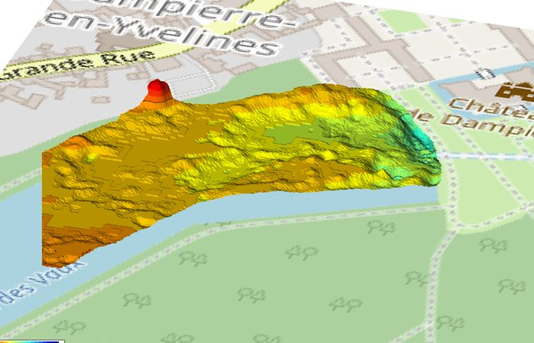
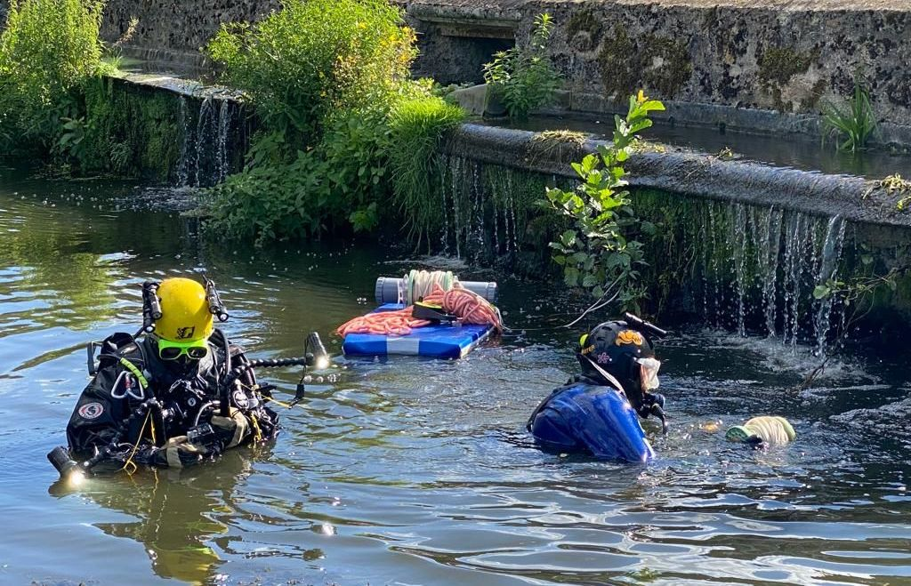
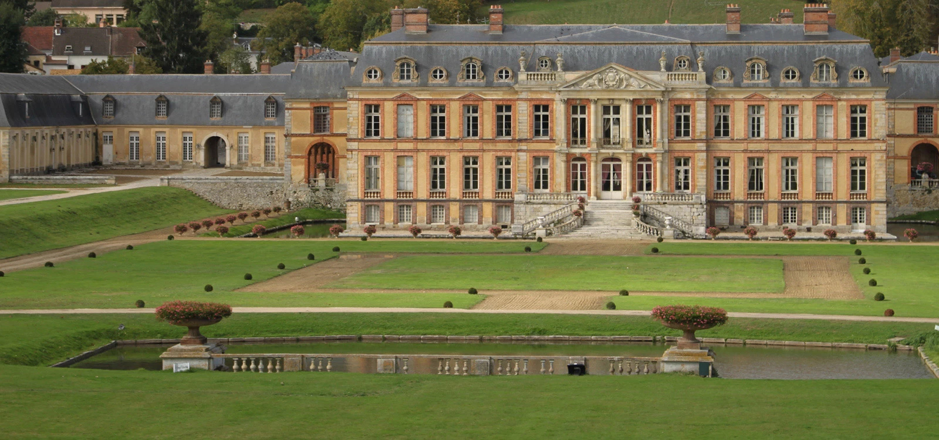
Actions CODEP78
JEP 2022 Animation au Château de Dampierre

Slide 25
Actions CODEP 92
Proposition pour la création d’une Commission Départementale
Accueil de l’AG de la commission régionale

Slide 26
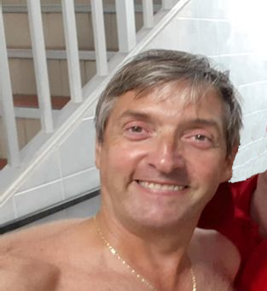
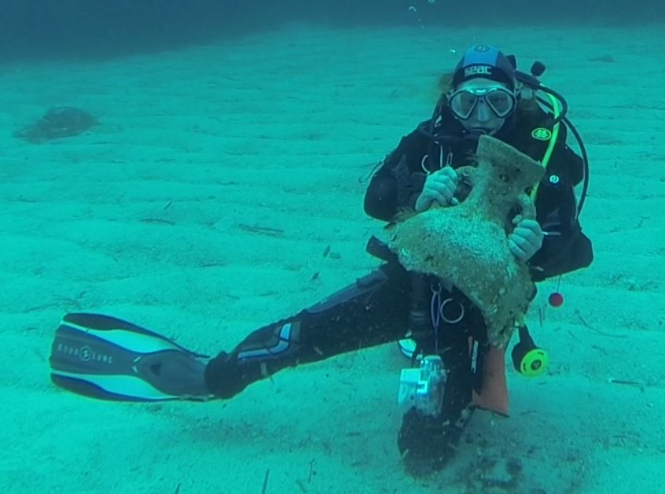
CODEP 93
Formation sur la période romaine à San Vito lo Capo - Sicile

Slide 27
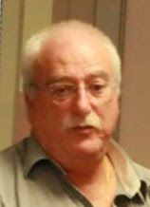
CODEP 94
Participation aux AG et aux réunions de la Région
Participation aux formations IdF Théoriques et Pratiques
Participation au Salon de la Plongée
Aides et prêt aux CoDeps limitrophes

Slide 28
CODEP 95
Initiation Club : Taverny Sports Nautiques & le Club des Petits Plongeurs
Sortie Culturelle: Les épaves de Bercy au Musée Carnavalet

Slide 29
ACTIONS DE LA CRA POUR 2024
Formation plongeurs archéo
Formation cadres archéo
Participation aux AG Régionale (et Nationale)
Salon de la Plongée
Organisation d’un colloque « Eaux Intérieures »
Soutien logistique aux départements IdF
Contacts avec la CNA
Sorties à buts culturels & archéologiques

Slide 30
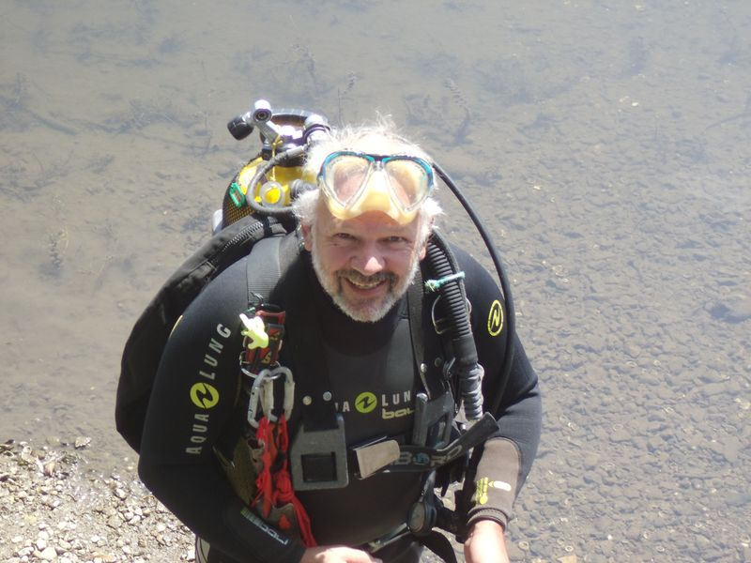
IN MEMORIAM
Dominique AZAM
Archéologue sous-marin Vidéaste sous-marin Plongeur Souterrain

Slide 31
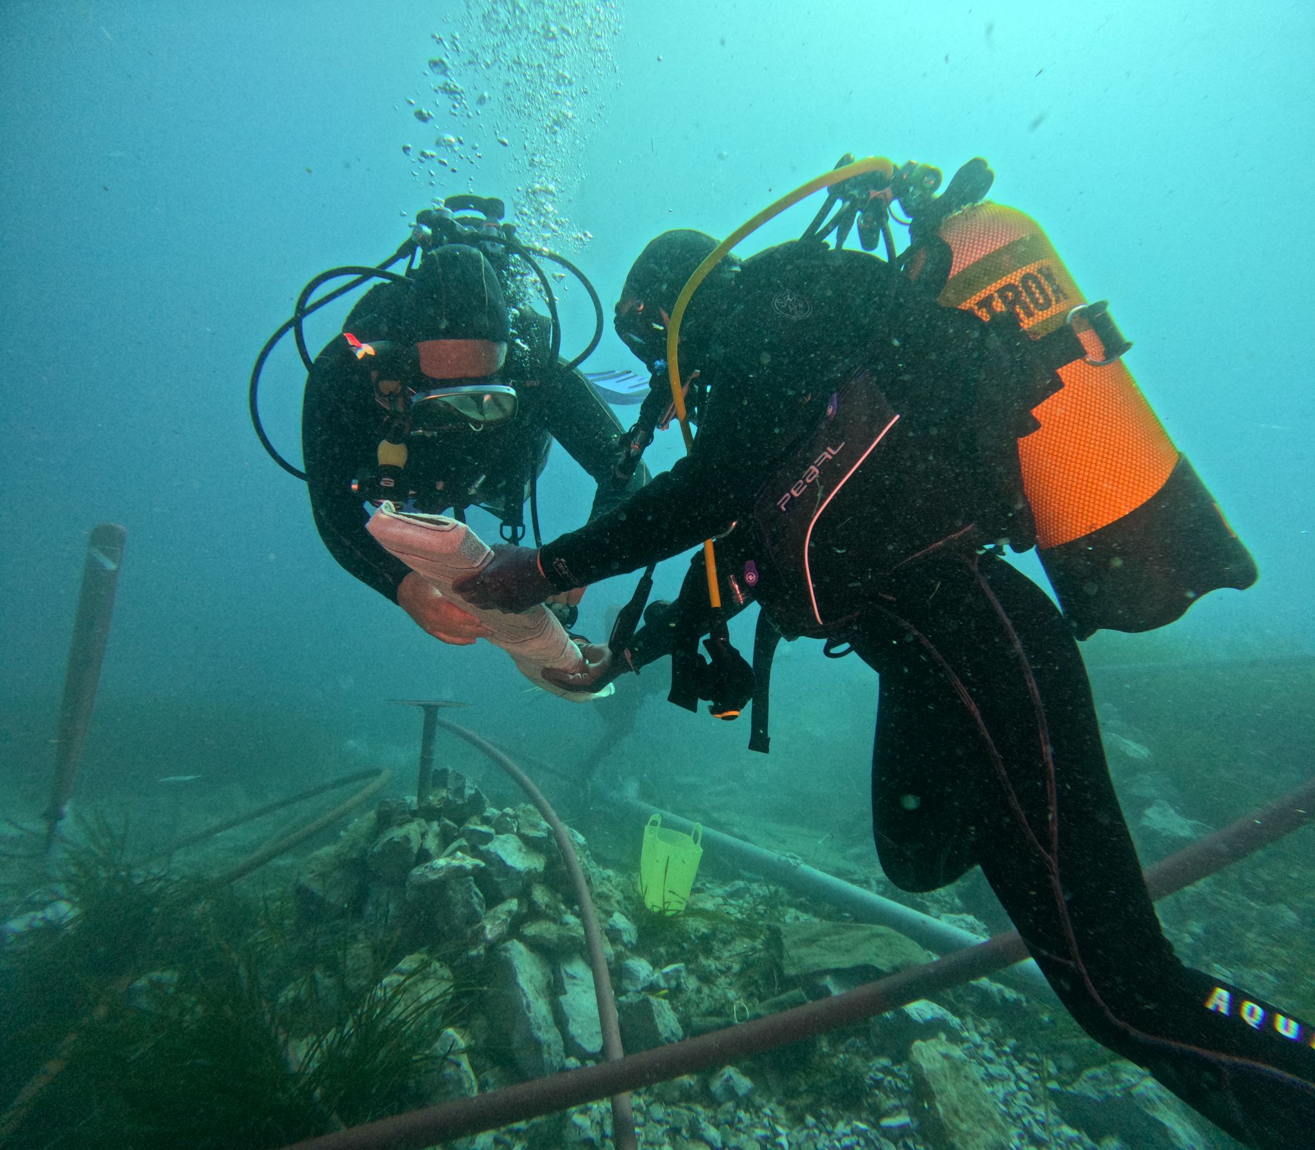
A très bientôt sur nos prochains chantiers

